Slide 1





Slide 2











Slide 3

原根存在的条件

Slide 4



Slide 5




Slide 6

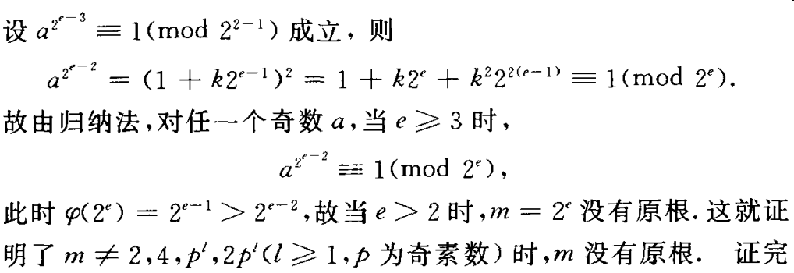

Slide 7








Slide 8









Slide 9

原根存在的条件

Slide 10







